Slide 1
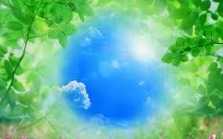
Ватутінський ліцей№1 Ватутінської міської ради Черкаської області
ПРОЄКТ
«Збережемо природу заради майбутнього»
Виконавець- Гоменюк Катерина Керівник Бойко Л.В. педагог-організатор

Slide 2
Мета проекту:
Створювати умови для формування в учнів основ екологічної грамотності, усвідомлення себе частиною світу природи;
формувати інтерес до навколишнього середовища;
розвивати увагу, спостережливість, бажання допомогти довкіллю;
виховувати в здобувачів освіти дбайливе і гуманне ставлення до природи.

Slide 3
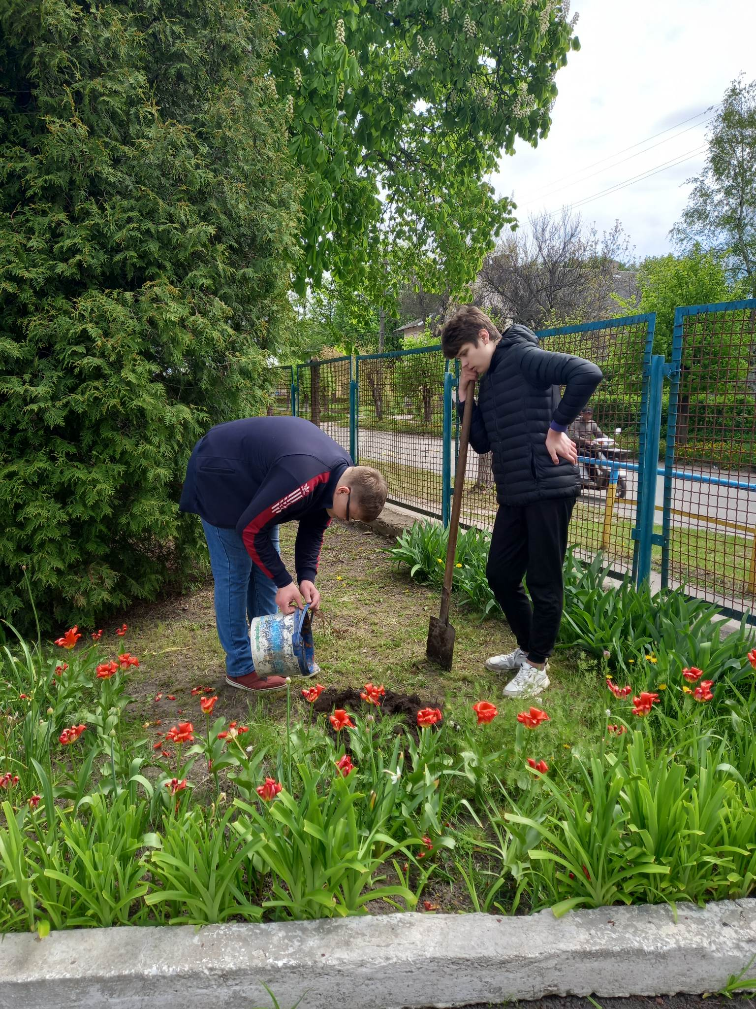
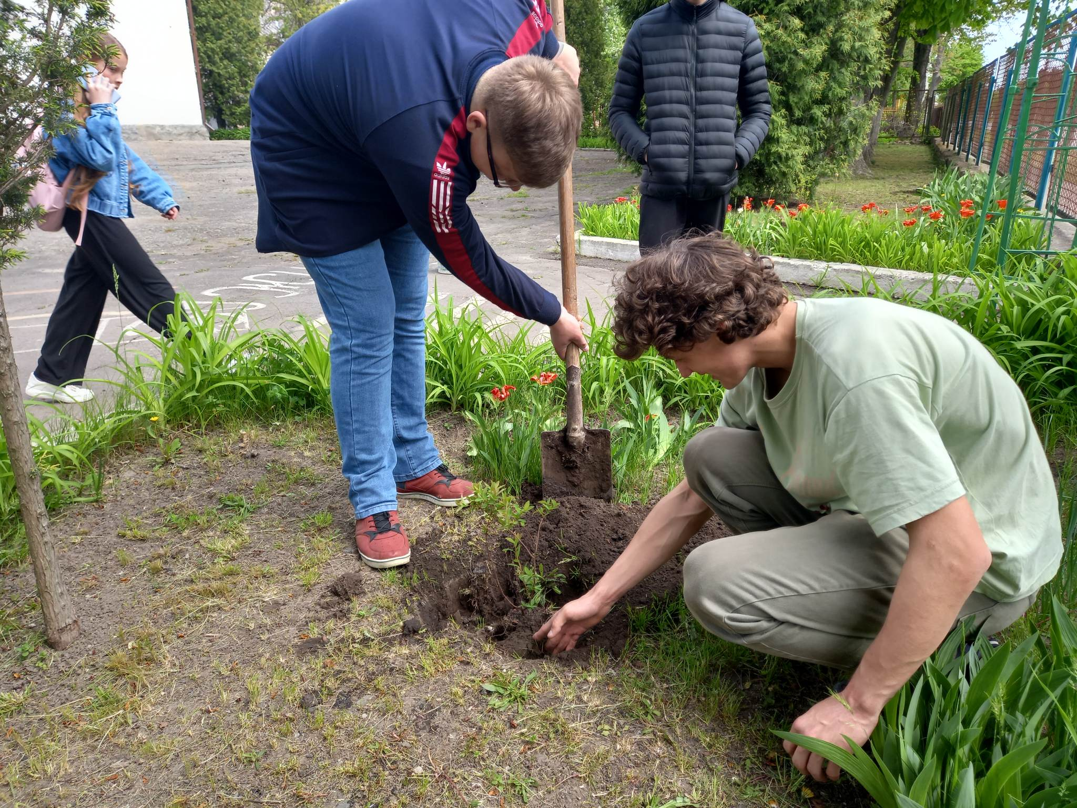
Акція: « Посади дерево»

Slide 4
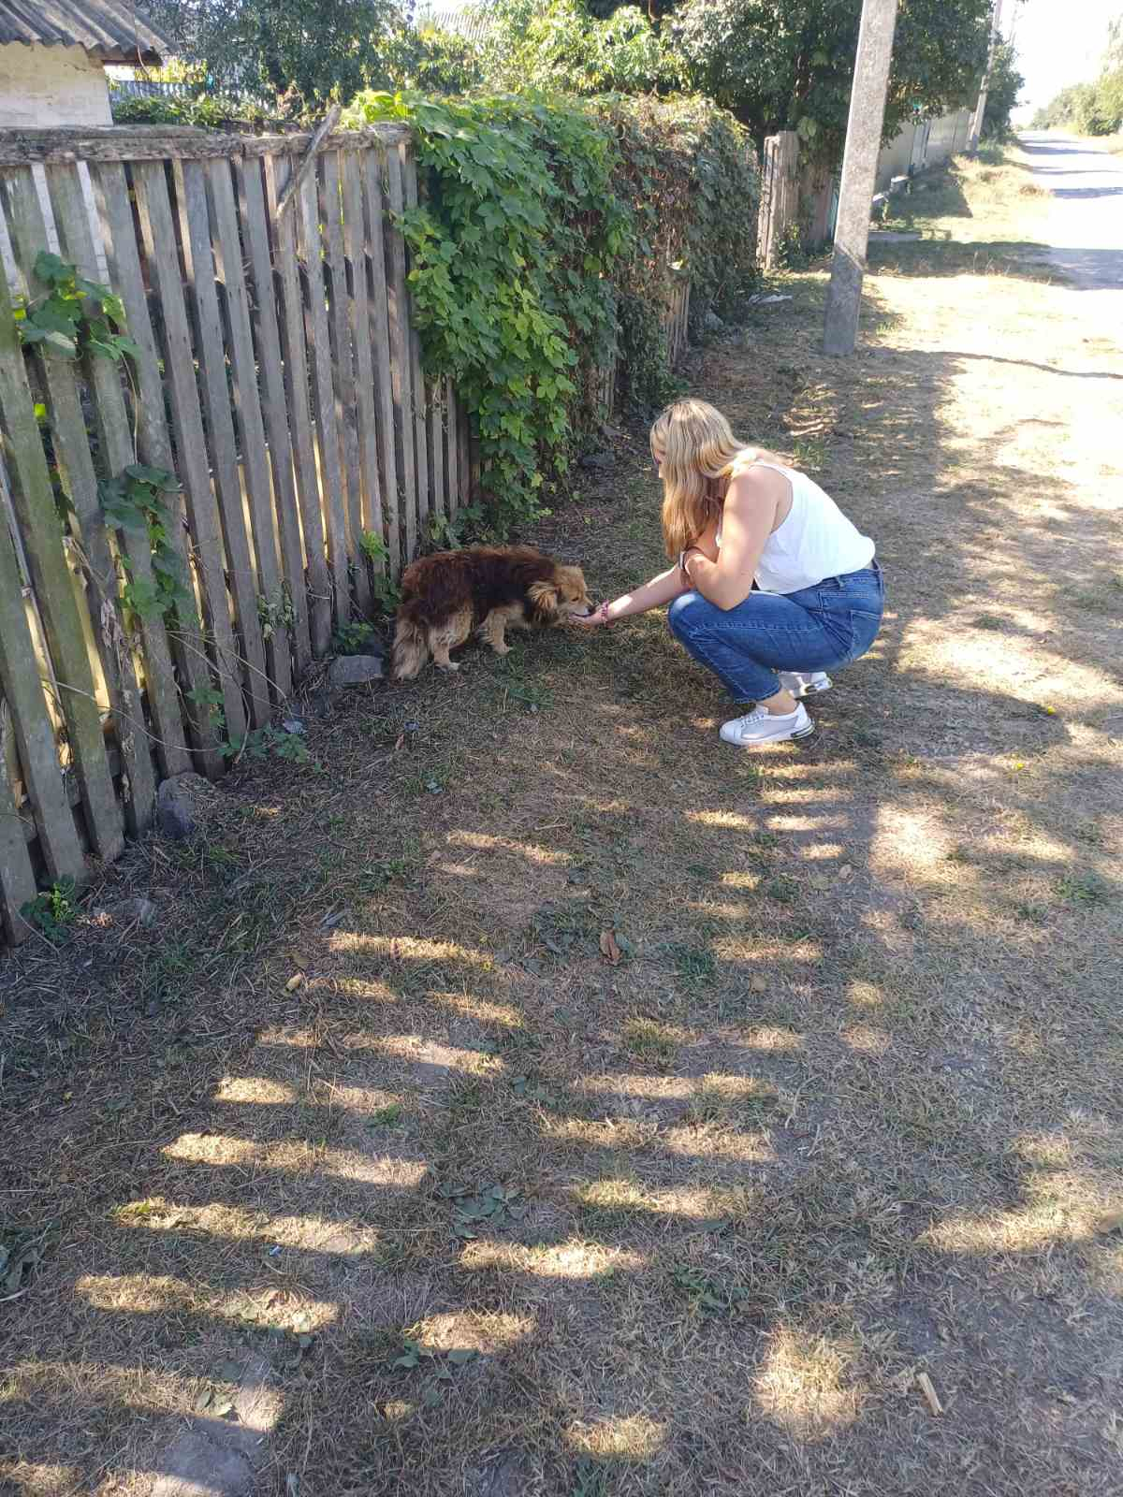
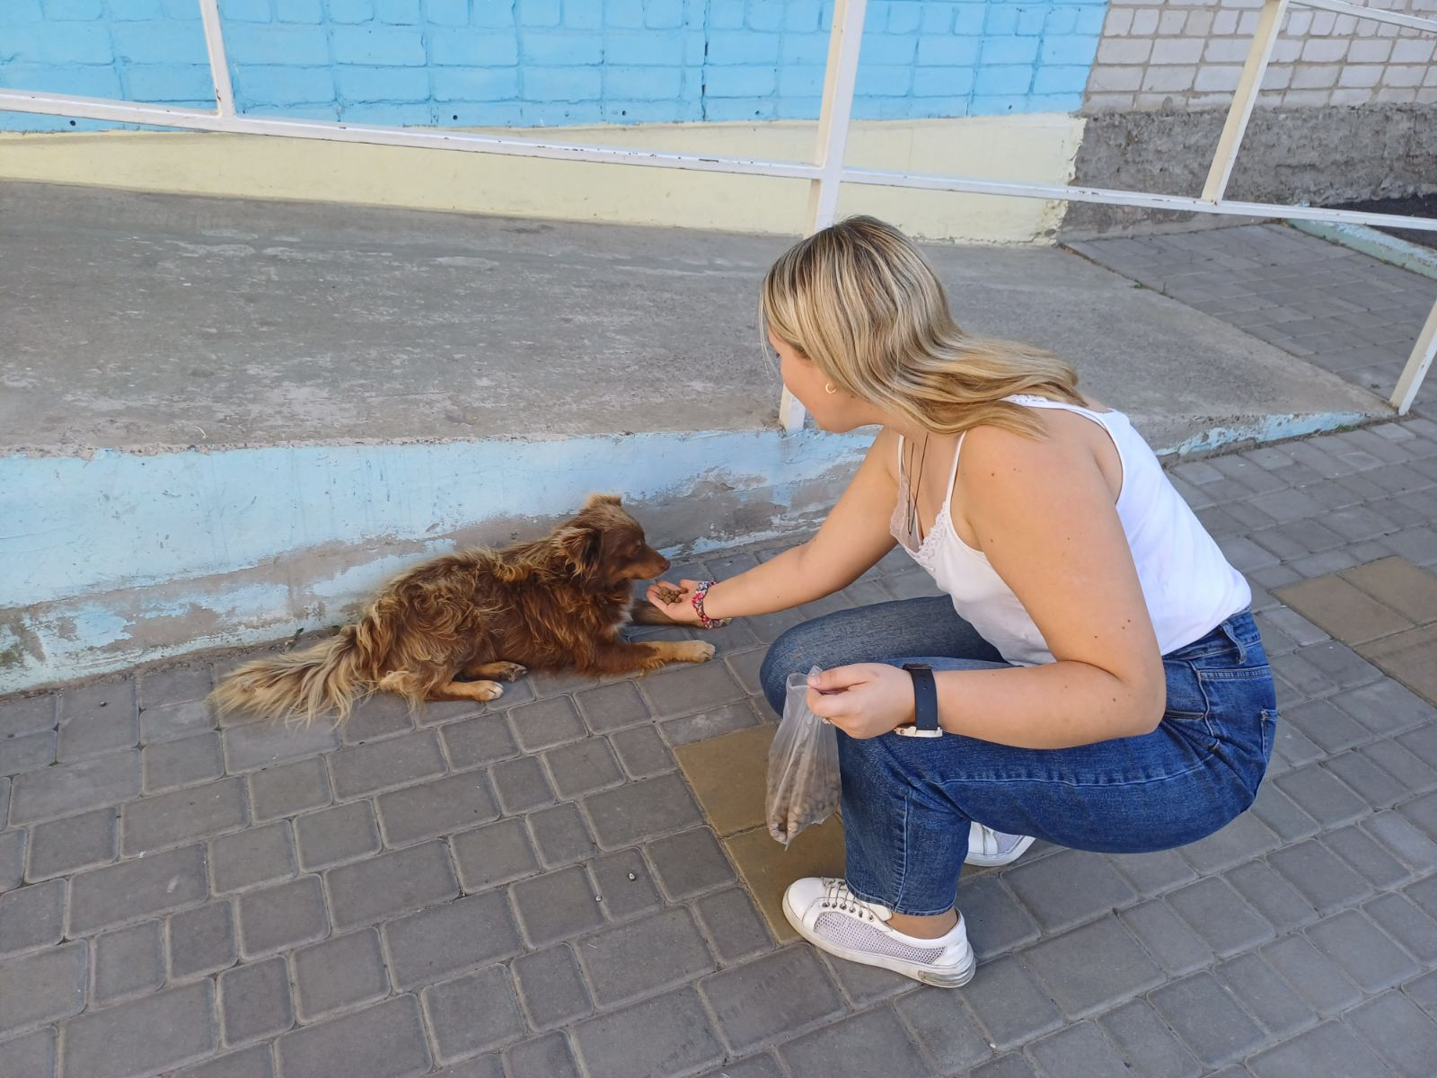
Акція: « Не будь байдужим до друзів наших менших»

Slide 5
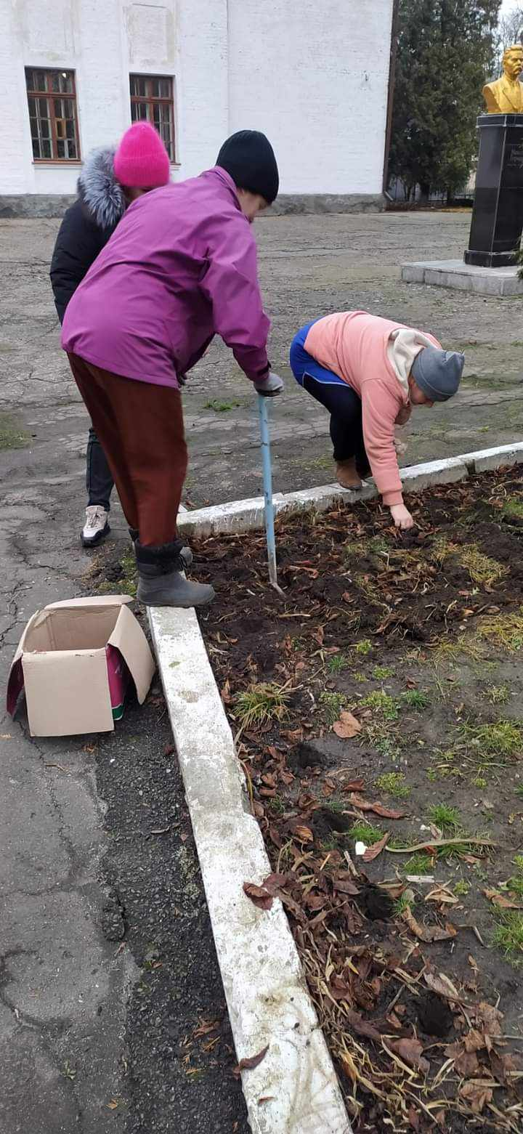
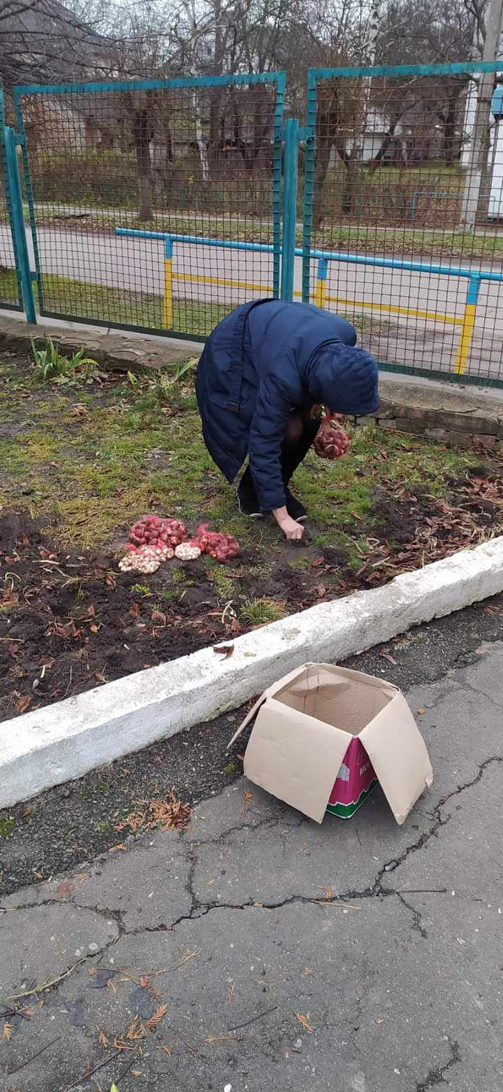
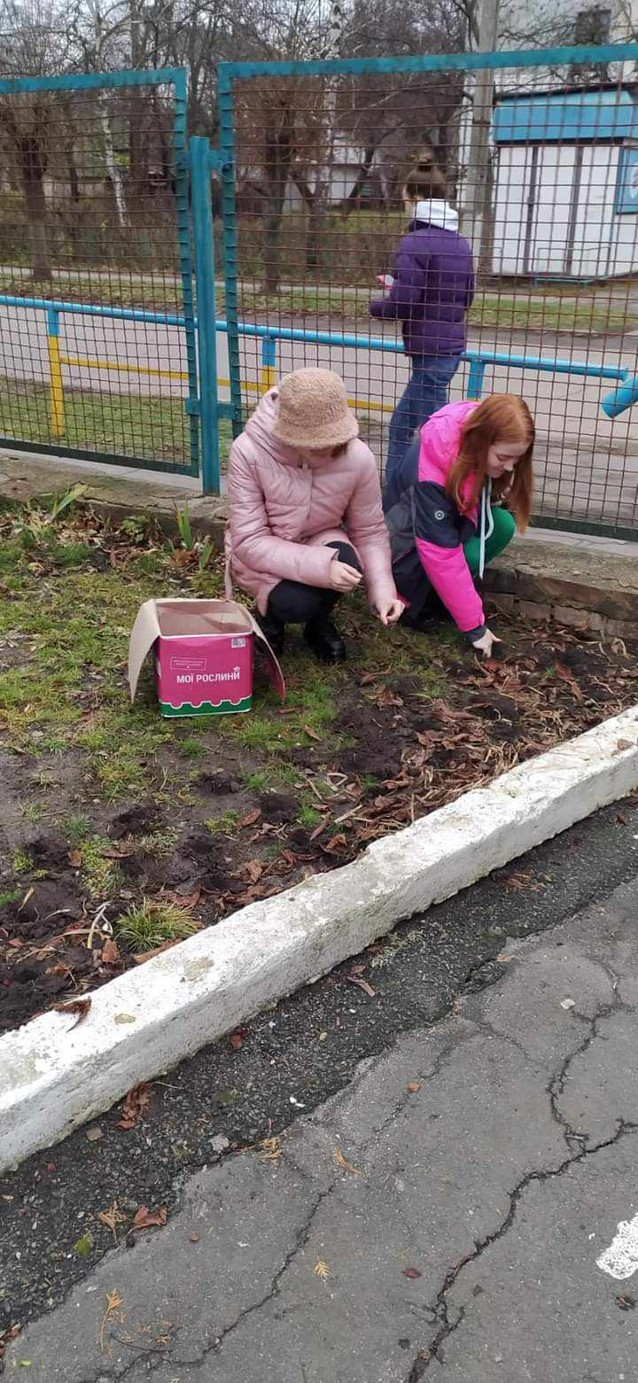
Акція «Первоцвіти»

Slide 6
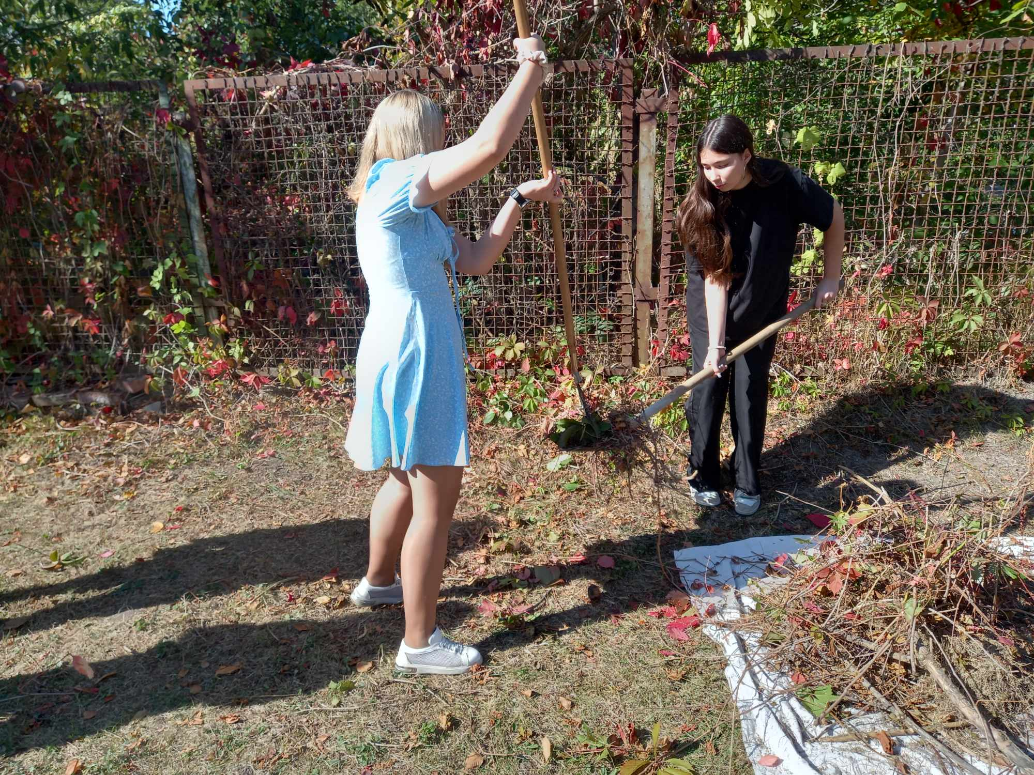
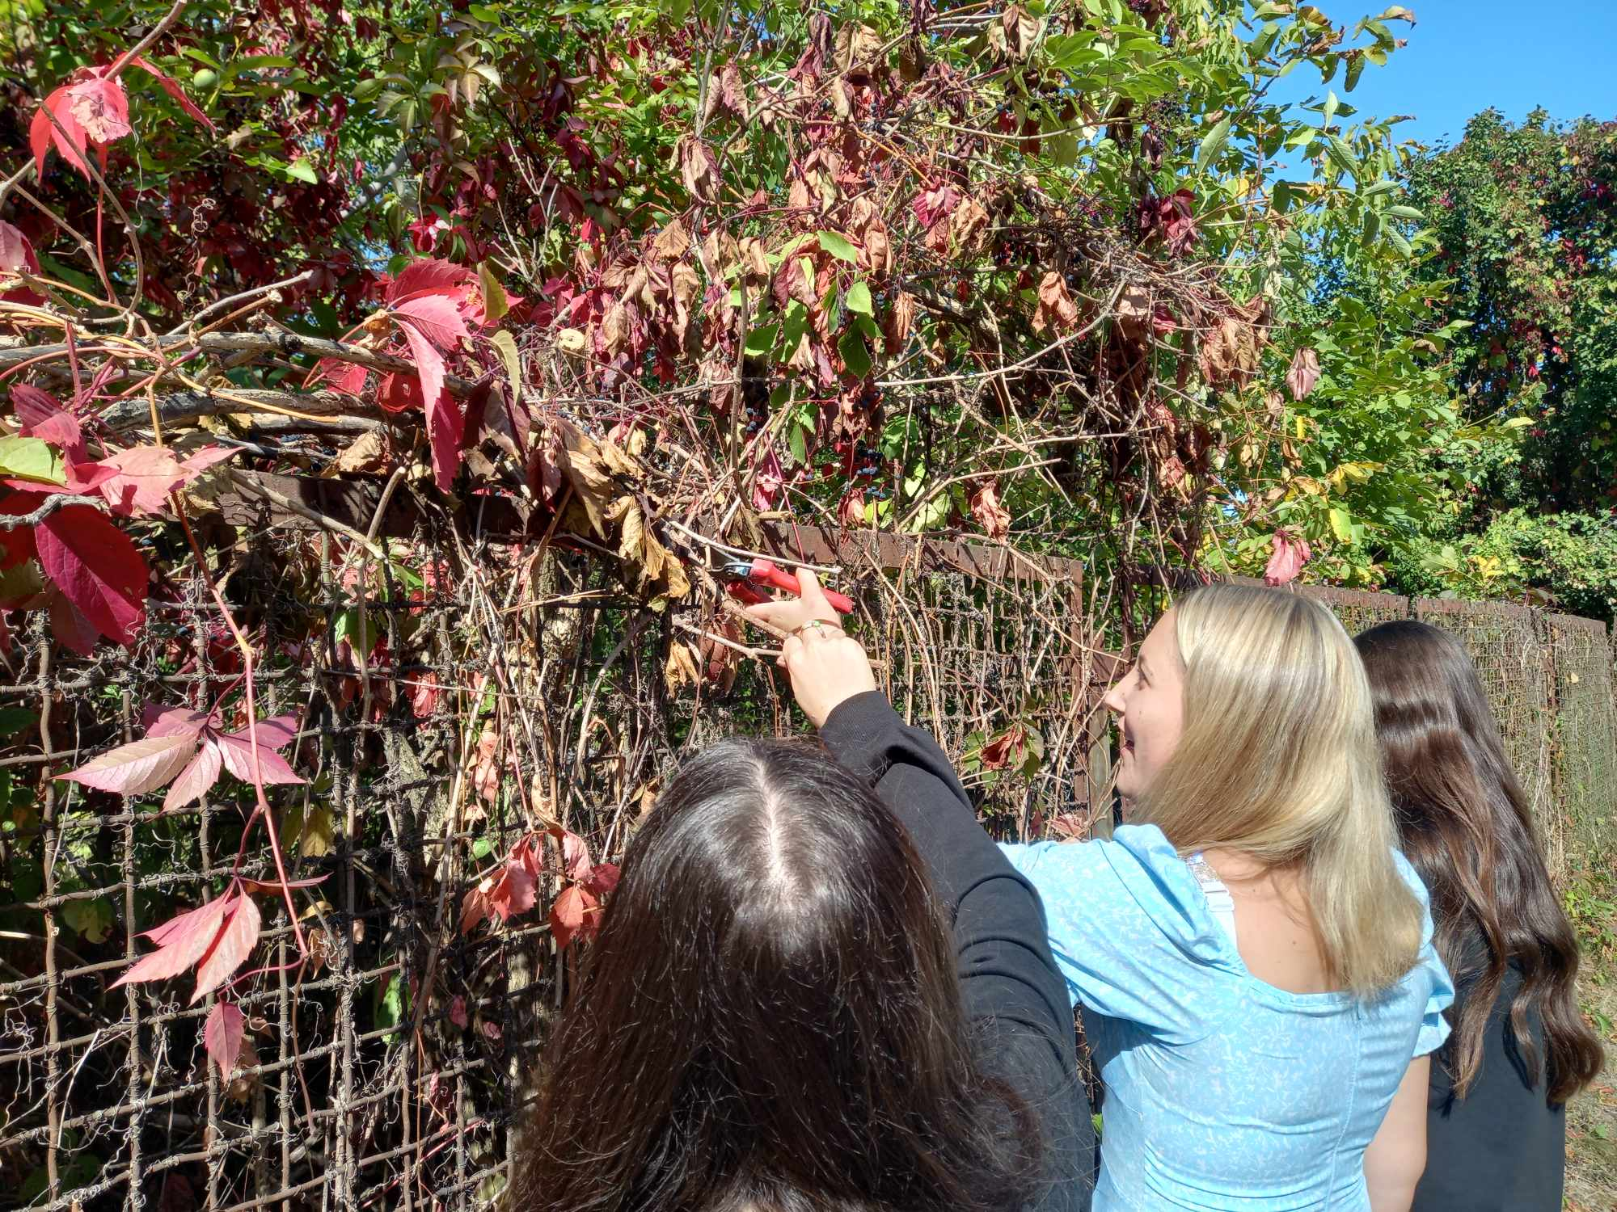
Акція: « Зробимо подвір’я ліцею охайним»

Slide 7
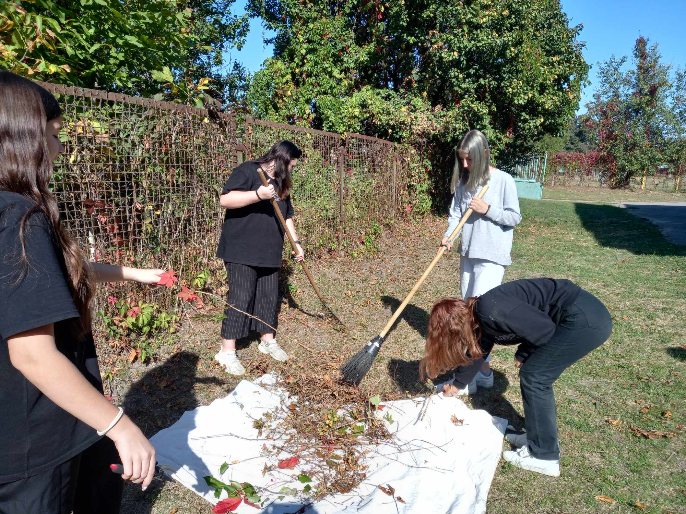
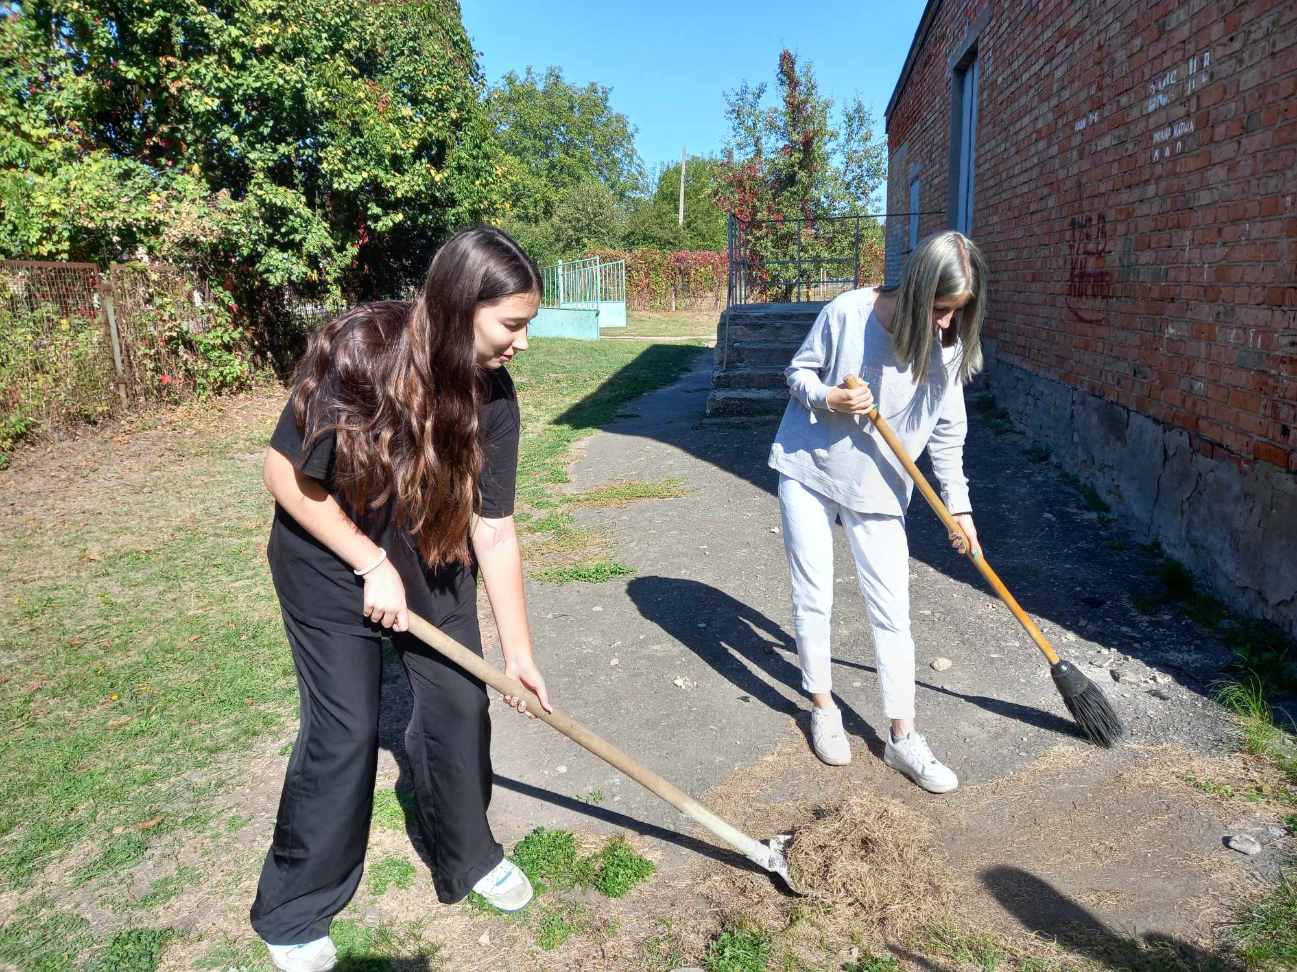
Ми активні і завзяті!!!

Slide 8
Якщо ви хочете вивчити та цінувати природу, спершу необхідно зрозуміти мову, на якій вона говорить. Річард Фейнман

